Slide 1
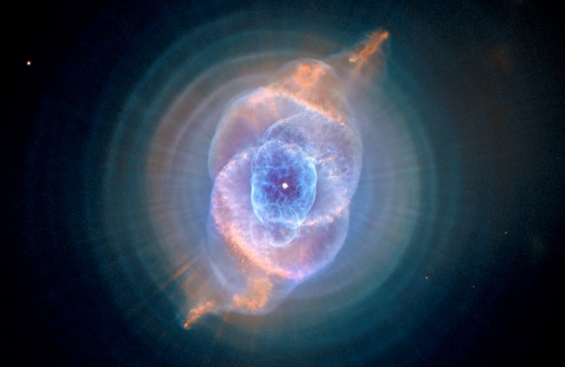
Hubblov vesmírny ďalekohľad

Slide 2
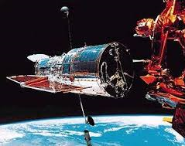
Hubblov vesmírny ďalekohľad je ďalekohľad na obežnej dráhe okolo Zeme. Pretože je umiestnený mimo zemskej atmosféry, získava ostrejšie obrázky veľmi slabých a matných objektov než ďalekohľady na zemskom povrchu. Na obežnú dráhu bol vynesený raketoplánom Discovery pri misii STS-31 v roku 1990.

Slide 3
Od svojho vypustenia sa stal jedným z najdôležitejších ďalekohľadov v dejinách astronómie. Je zodpovedný za mnoho priekopníckych objavov a pomohol astronómom lepšie pochopiť základné problémy astrofyziky. Pomocou ďalekohľadu sa podarilo získať niekoľko snímok, tzv. Hubblových hlbokých polí, tých najvzdialenejších objektov vo vesmíre.

Slide 4
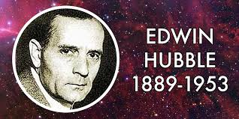
Vynálezca

Slide 5
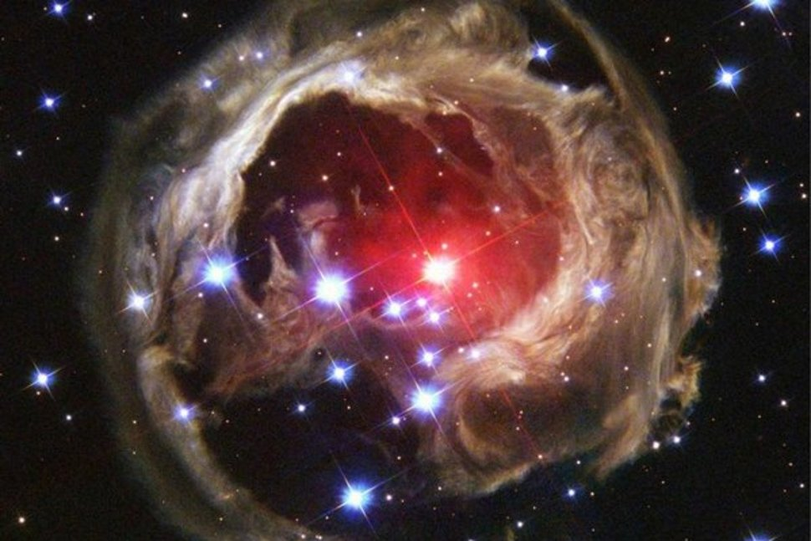

Slide 6
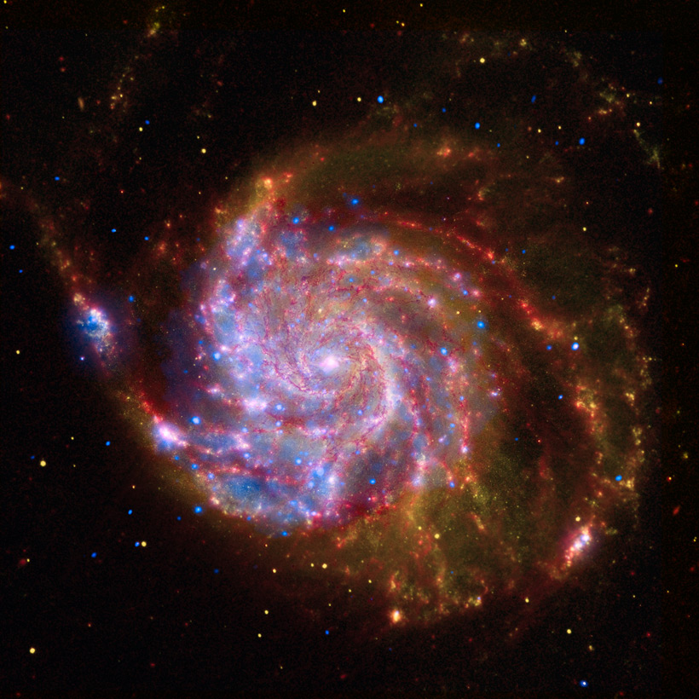

Slide 7
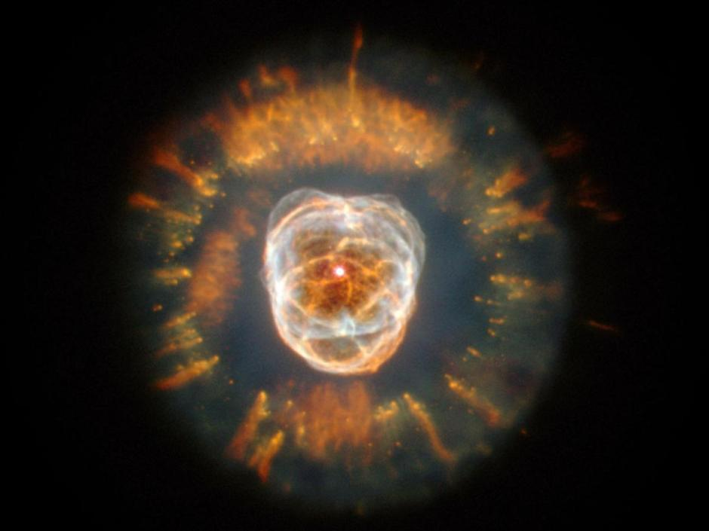

Slide 8
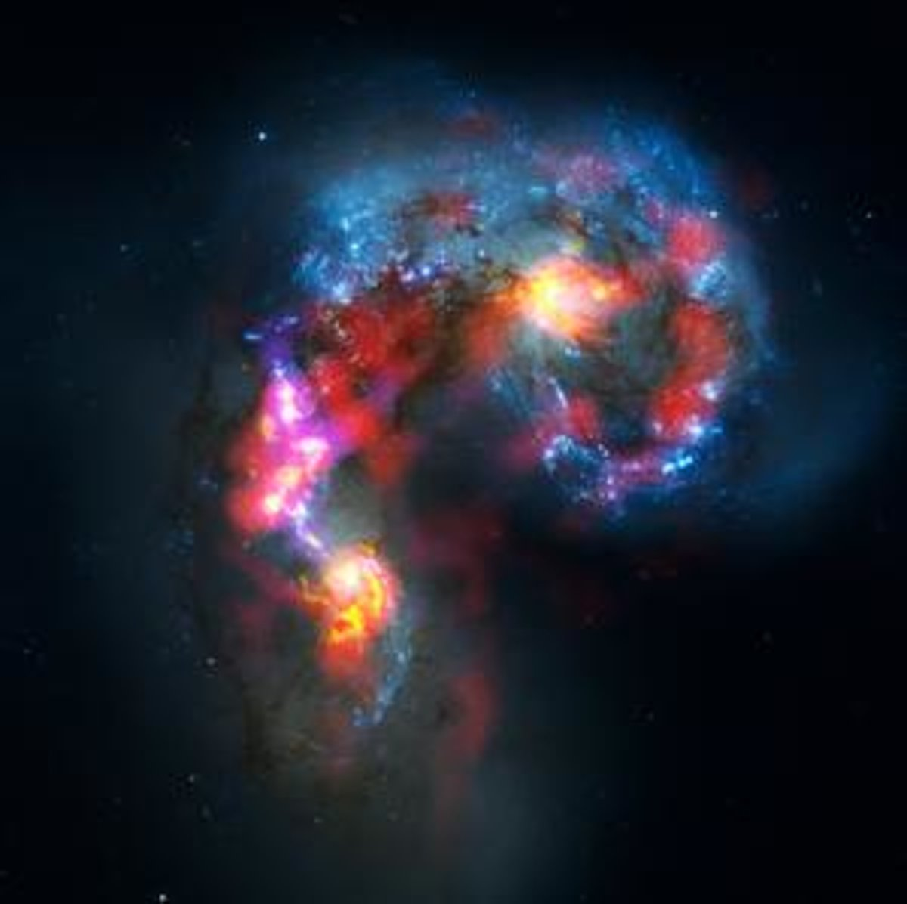

Slide 9
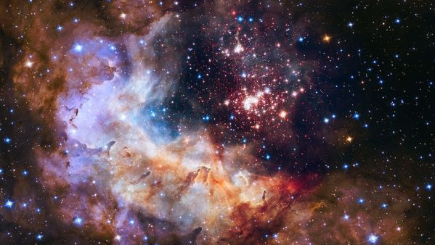

Slide 10
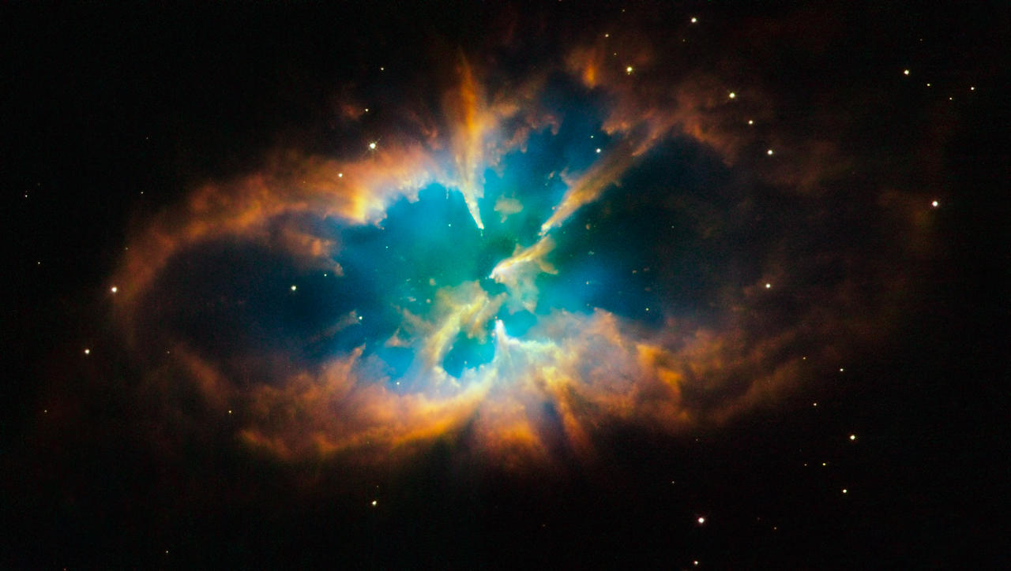

Slide 11
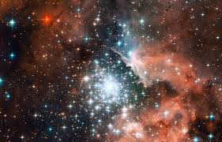

Slide 12
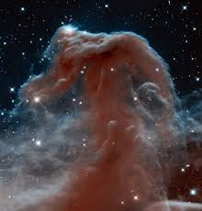

Slide 13
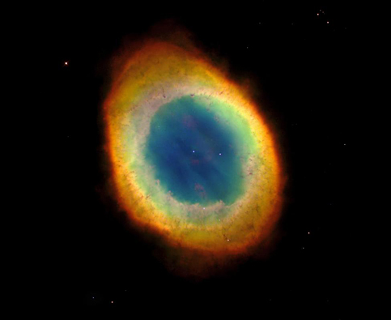

Slide 14
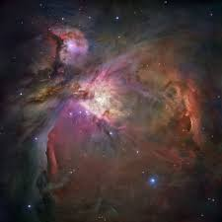

Slide 15
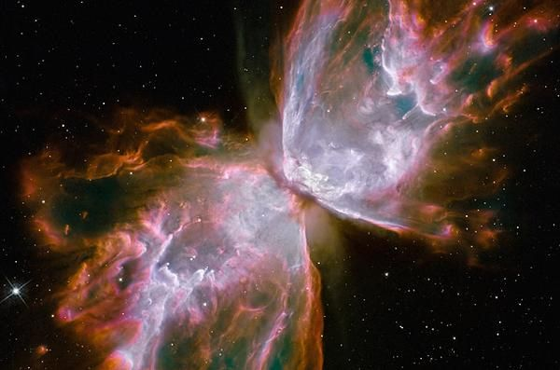

Slide 16
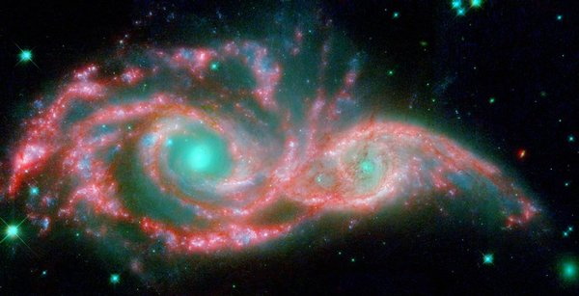

Slide 17
